Slide 1
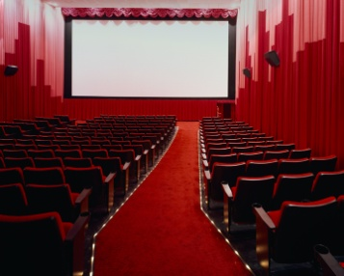
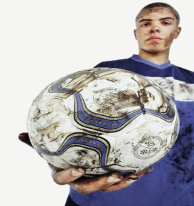
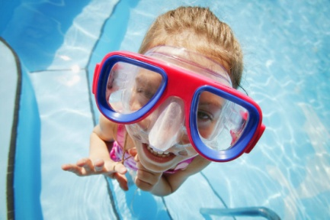
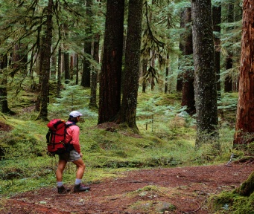


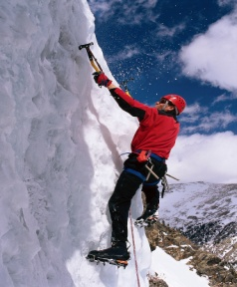
Qu’est-ce que on peut faire?
Mercredi, 18 mars
Objective: To be able to say what there is to do in our town.

Slide 2
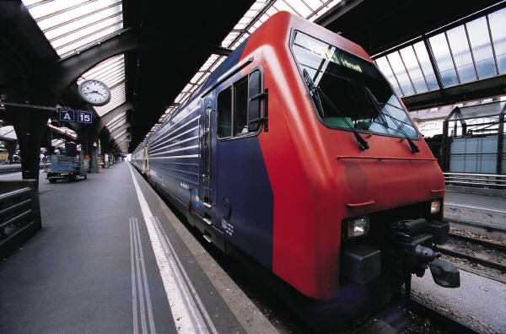

Dans ma ville
il y a
une gare

Slide 3
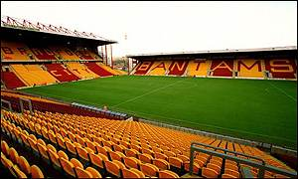
Dans ma ville
il y a un stade

Slide 4
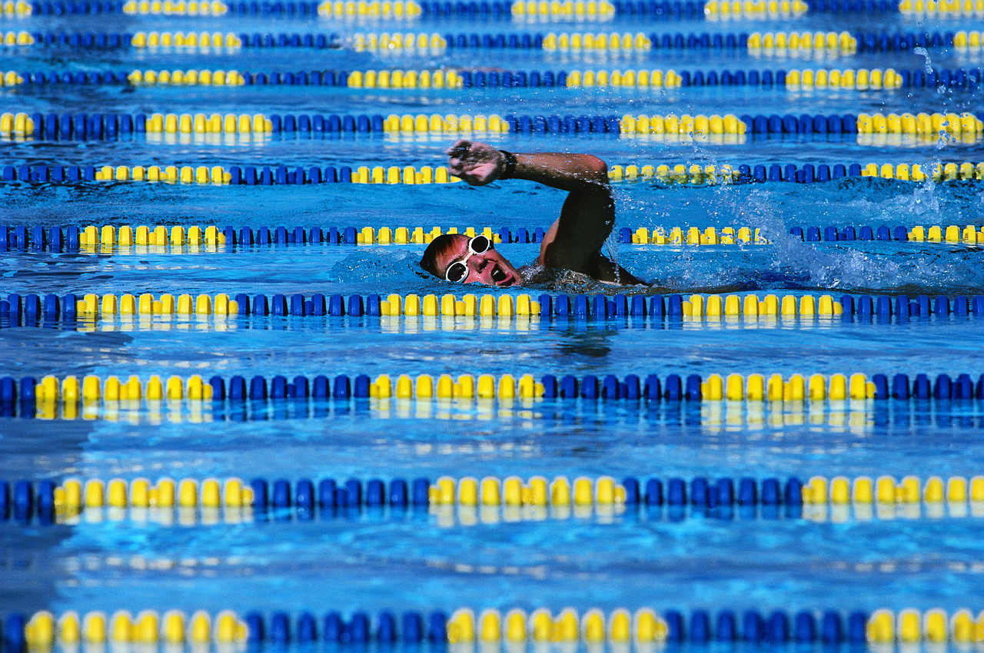
Dans ma ville
il y a une piscine

Slide 5
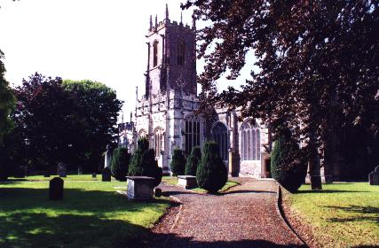
Dans mon village il y a une église

Slide 6
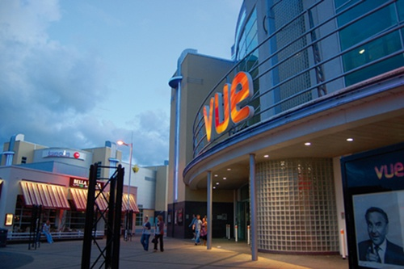

Dans ma ville
il y a
un cinéma

Slide 7
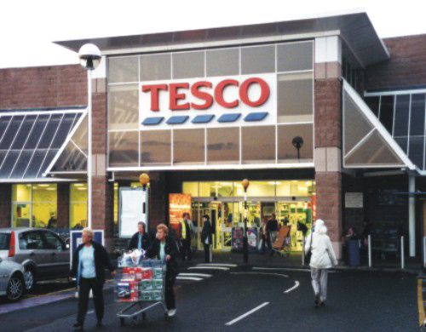
Dans ma ville
il y a
un supermarché

Slide 8
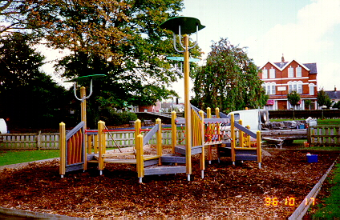
Dans mon village il y a un jardin public

Slide 9
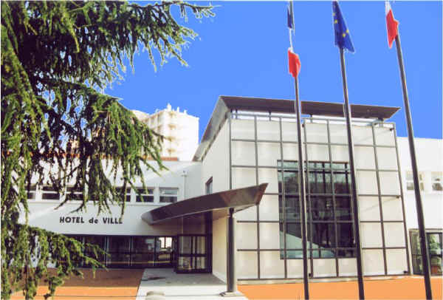

Dans ma ville
il y a
un hôtel de ville

Slide 10
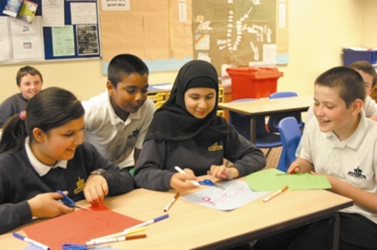
Dans ma ville il y a un collège

Slide 11
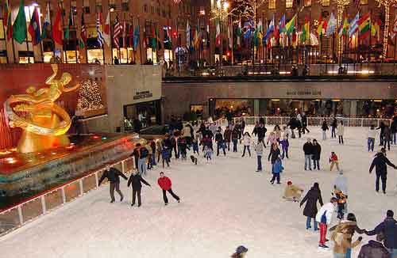
Dans ma ville il y a une patinoire

Slide 12
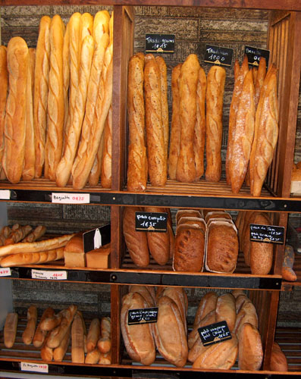
Dans ma ville il y a une boulangerie

Slide 13
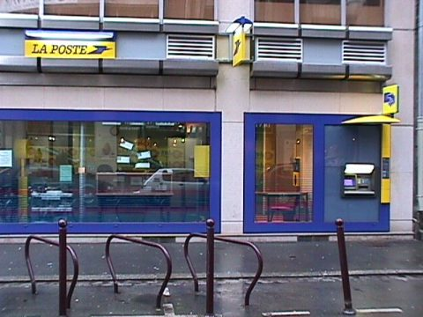

Dans ma ville
il y a une poste

Slide 14
Qu’est-ce que on peut faire?
Objective: To be able to say what there is to do in our town.
A_________ on peut…

Slide 15
À Bingley, on peut faire …
les courses
un promenade
la natation

Slide 16
On peut aller …
à la piscine
à la patinoire
à la boulangerie

Slide 17
On peut aller …
au cinéma
au stade

Slide 18
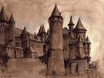
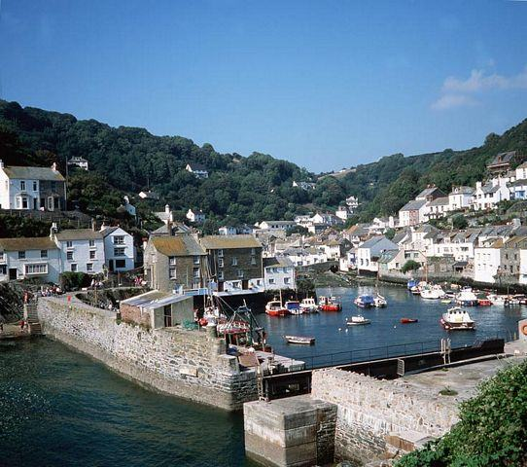
On peut visiter…
une cathédrale
un château
un port

Slide 19
On peut…
You can
faire
les courses - go shopping
un promenade - go for a walk
la natation - go swimming
aller
à la piscine - go to the swimming pool
au cinéma - go to the cinema
au stade - go to the stadium
à la patinoire - go to the ice rink
à la boulangerie - go to the bakery
visiter
une cathédrale - visit a cathedral
un port - visit a port
un château - a castle

Slide 20

Qu’est-ce qu on peut faire?
A Bradford…
A Shipley…
A Londres…
A Paris…
A Bingley…

Slide 21
Qu’est-ce que on peut faire?
Objective: To be able to say what there is to do in our town.
A_________ on peut…

